Slide 1
Bloeiende en Bladkamerplanten
Periode 2, leerjaar 2, niveau 3 en 4

Slide 2
Asparagus setaceus
ASPARAGACEAE
Sierasperge

Slide 3
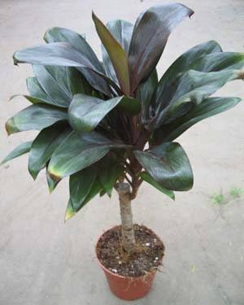
Cordyline fruticosa ‘Compacta’
ASTELIACEAE
cordyline
heesterachtig

Slide 4
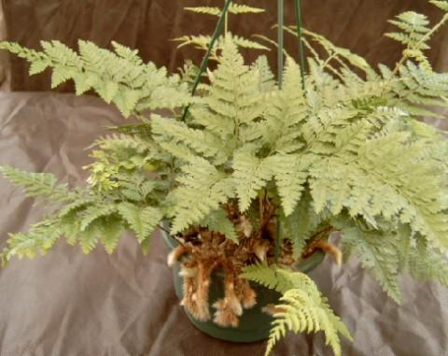
Davallia
DAVALIACEAE
apepootje
opgezwollen

Slide 5
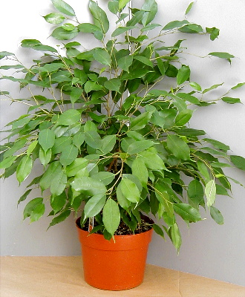
Ficus benjamini
MORACEAE
treurvijg ficus
de kleinste

Slide 6
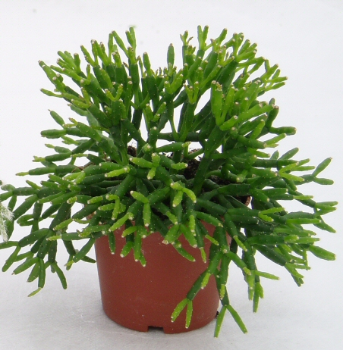
Hatiora
CACTACEAE

Slide 7
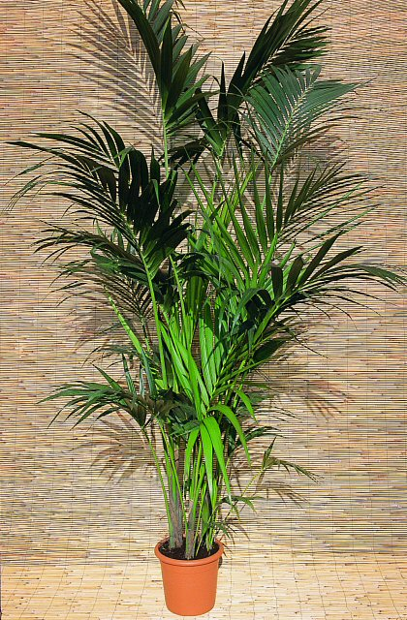
Howea
ARECACEAE
kentiapalm
genoemd naar Forster

Slide 8
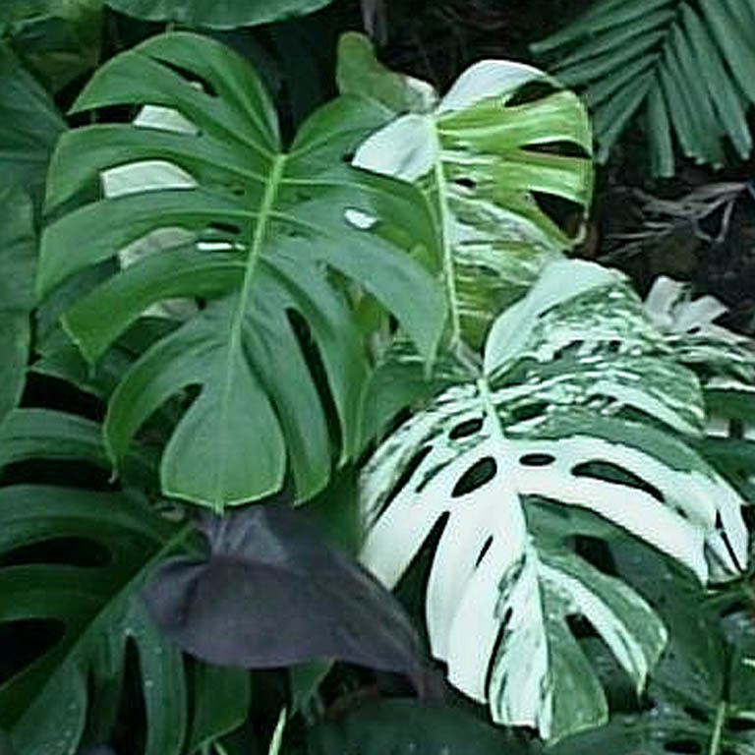
Monstera deliciosa
ARACEAE
gatenplant
heerlijk smakend

Slide 9
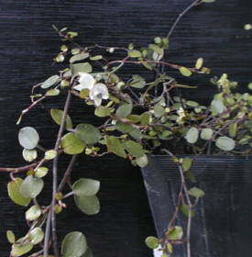
Muehlenbeckia
POLYGONACEAE
Maori, salim

Slide 10
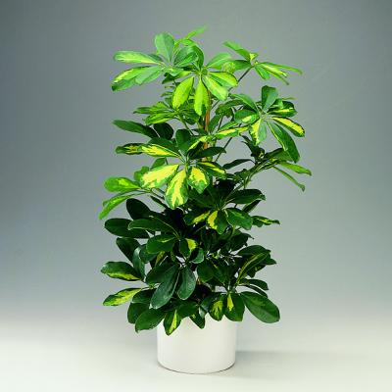
Schefflera
ARALIACEAE
op bomen voorkomend

Slide 11
Zamioculcas
Araceae

Slide 12
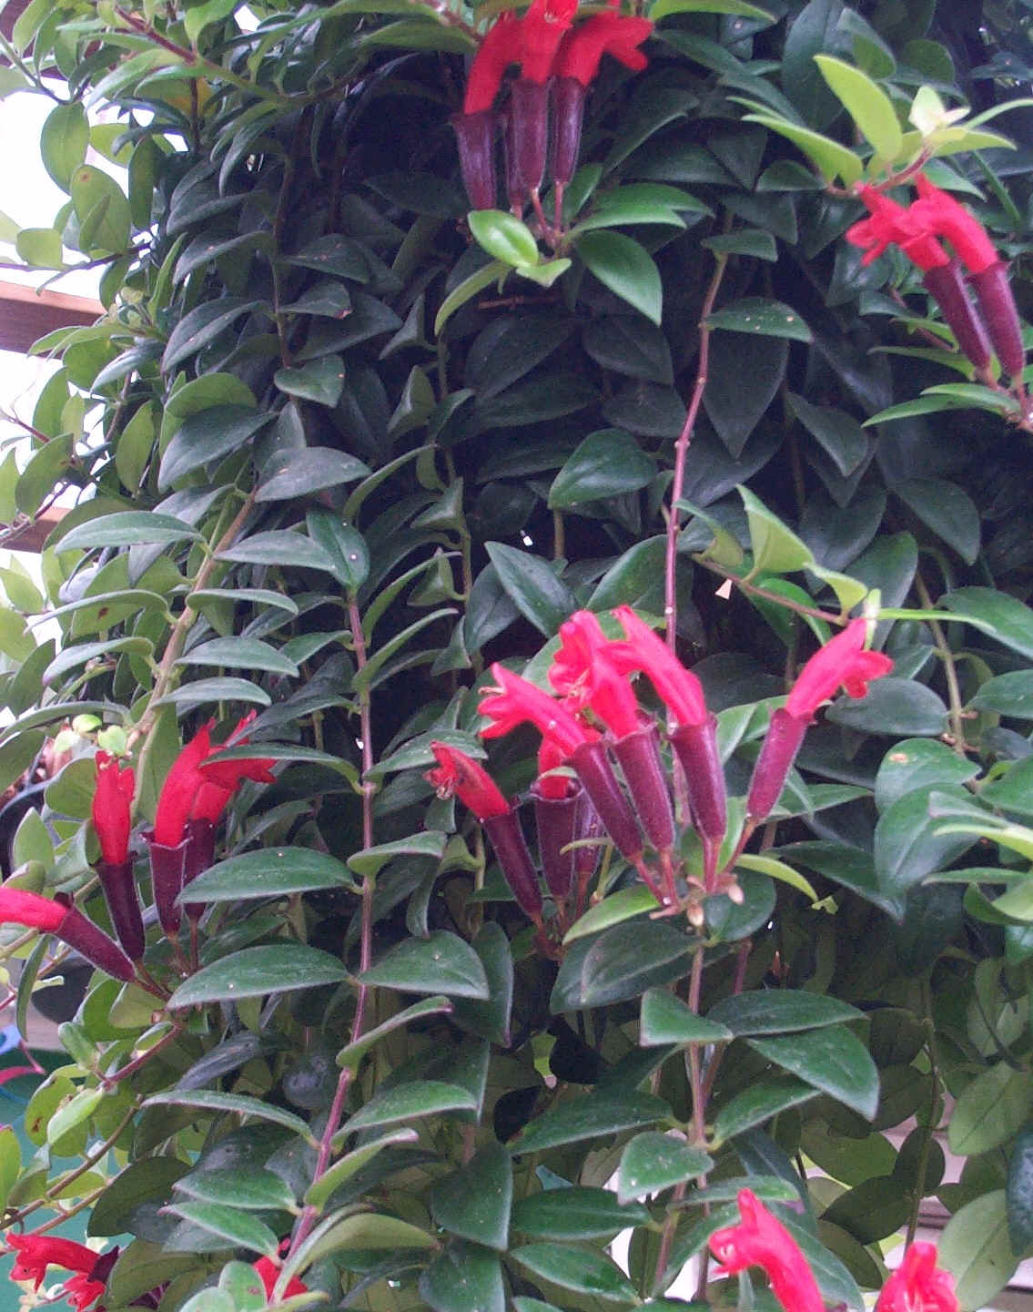
Aeschynanthus
GESNERIACEAE
genoemd naar W en Th Lobb

Slide 13
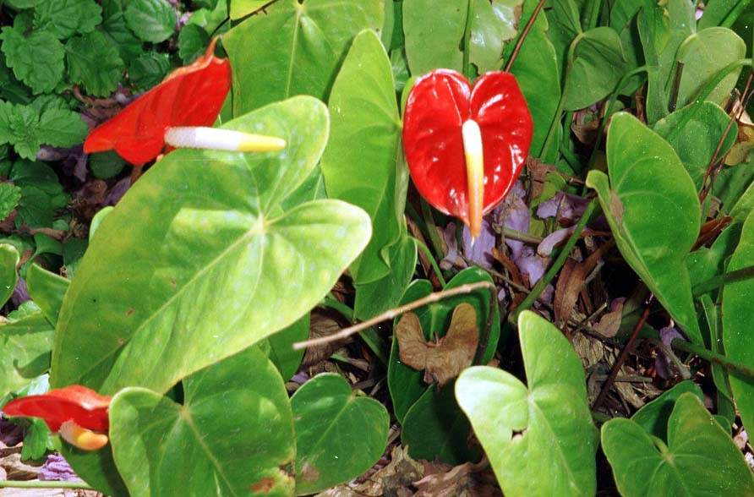
Anthurium (Andreanum Groep)
ARACEAE
lakanthurium
genoemd naar Andre

Slide 14
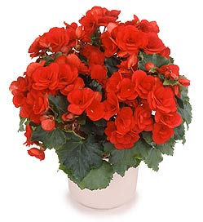
Begonia (Elatior Groep)
BEGONIACEAE
begonia
hoger, slanker

Slide 15
Columnea microphylla

Slide 16
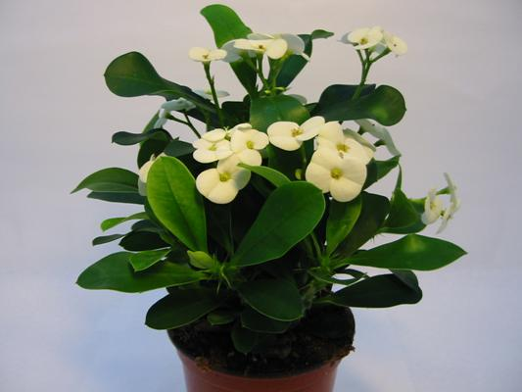
Euphorbia milii
EUPHORBIACEAE
Christusdoorn
genoemd naar Milius

Slide 17
Hoya carnosa
ASCLPIACEAE
grote wasbloem
vlezig

Slide 18
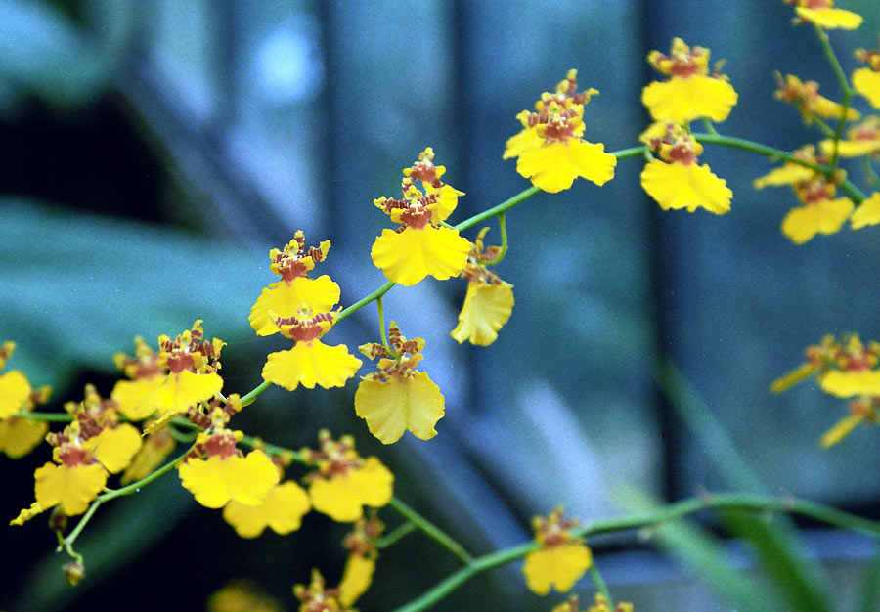
Oncidium cultivars
ORCHIDACEAE
gele orchidee
cultuurvariëteit

Slide 19
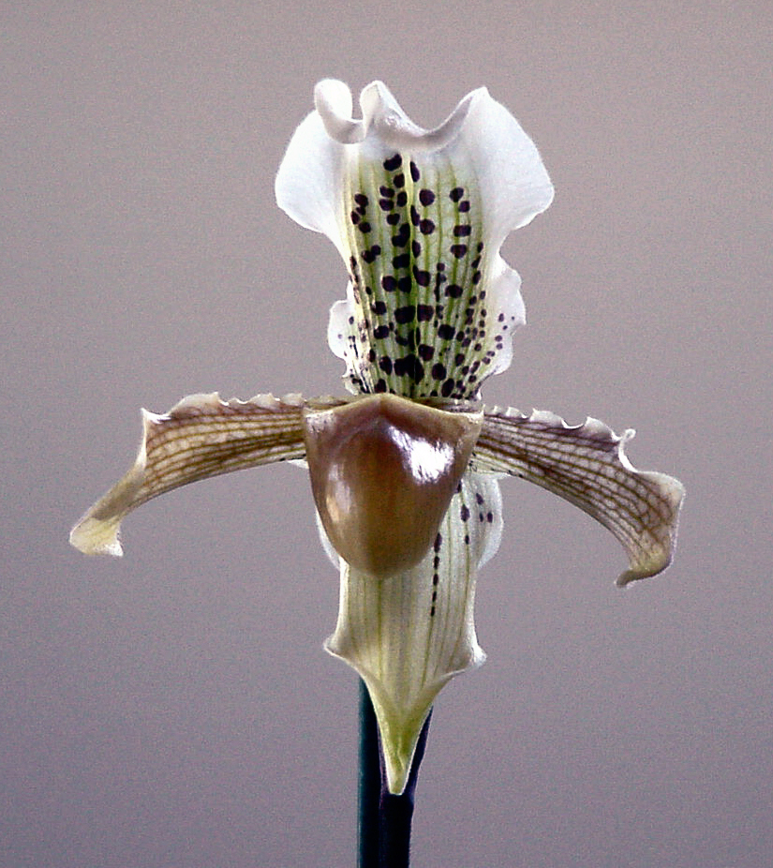
Paphiopedilum cultivars
ORCHIDACEAE
venusschoentje
cultuurvariëteit

Slide 20
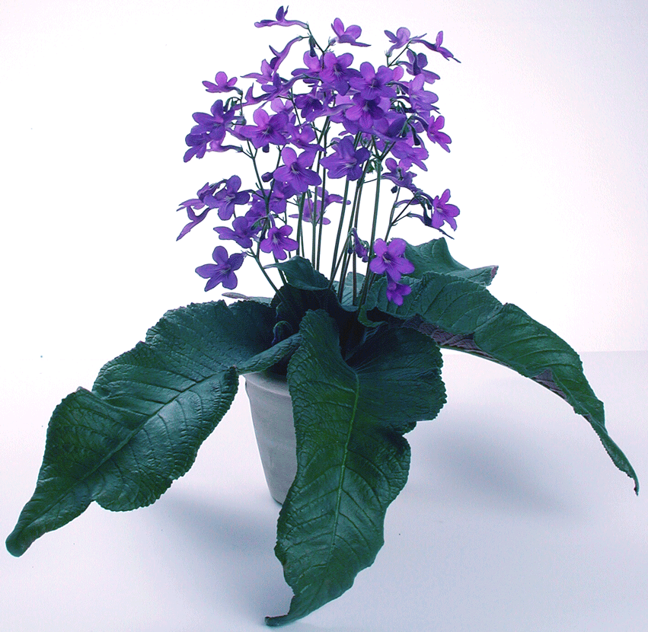
Streptocarpus
GESNERIACEAE
cultuurvariëteit
spiraalvrucht

Slide 21
Vuylstekeara cultivars
ORCHIDACEAE
afkomstig uit Cambrië

